Slide 1
Pía Núñez
1-Pared Celular 2-Membrana Plasmática
3-Citoplasma
4 ’’B’’
BIOLOGIA
Organélas Celulares
Selene Valdez
7-Aparato De Golgi
8-Mitocondrias
9-Vacuolas
10-Lisosomas
Pilar Cabrerizo
15-Citoesqueleto
16-Cilios
17-Flagelos
Martin Lucero
4-Retículo
Endoplasmático
Rugoso
5-Reticulo
Endoplasmático
Liso
6-Ribosomas
Mateo López
11-Nucleo
12-Nucleolo
13-Cloroplastos
14-Centrosomas

Slide 2
1- Pared Celular
Ubicación: Se localiza en el exterior de la membrana plasmática en las células plantas y hongos y en algunas células procariotas
Estructura: Estructura rígida y resistente, compuesta por carbohidratos y proteínas.
Función: Protege a la célula del medio
Ejemplos :Las células de plantas, hongos, algas, bacterias y arqueas
Información adicional (Plus) La composición de la pared celular depende del tipo celular. Por ejemplo, la pared celular de las células vegetales está compuesta por celulosa, mientras la pared celular de los hongos está formado por quitosano y glucanos. En líneas generales, están formadas por capas sobrepuestas y entrecruzadas con enlaces fuertes.

Slide 3
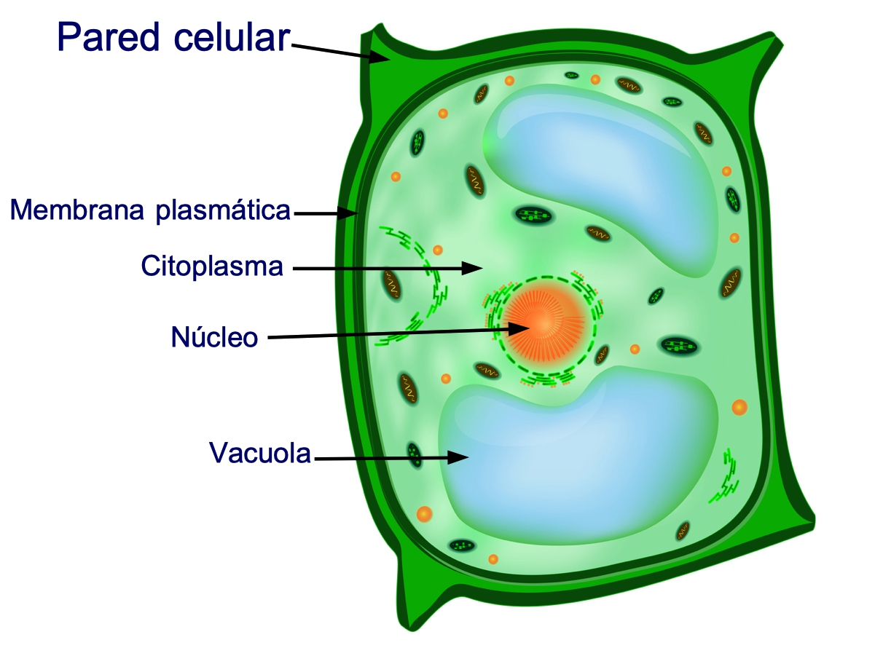
Ilustración con señalización de partes:

Slide 4
2- Membrana Plasmática
Ubicación: Se encuentra en todas las células y separa el interior de la célula del ambiente exterior.
Estructura: Es una bicapa lipídica delgada que contiene moléculas de proteínas. Es elástica Función: regular el ingreso y egreso de sustancias a la célula. Protege la estructura y la integridad de la célula de los factores del medio externo. Ejemplo: En bacterias y células de plantas
Ejemplos: todas las células tienen ciertas partes en común, membrana plasmática, citoplasma, ribosomas y ADN
Información adicional (Plus) La permeabilidad selectiva es la característica principal de la membrana plasmática, o sea, su capacidad para permitir o rechazar el ingreso de moléculas determinadas a la célula, regulando así el paso de agua, de nutrientes o de sales iónicas, y manteniendo el citoplasma siempre en condiciones óptimas en lo que a potencial electroquímico (cargado negativamente), pH o concentración se refiere.

Slide 5
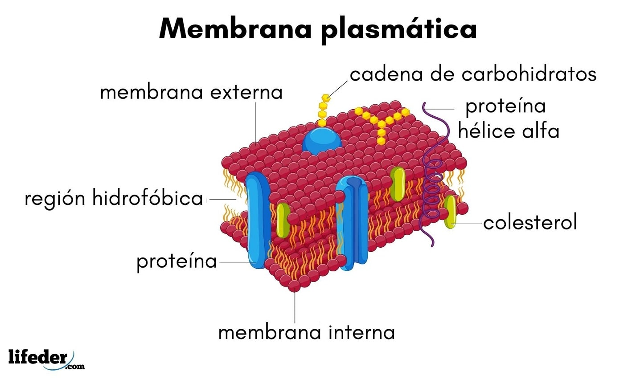
Ilustración con señalización de partes:

Slide 6
3- Citoplasma
Ubicación: El citoplasma es el líquido gelatinoso que llena el interior de una célula. entre el núcleo celular y la membrana plasmática.
Estructura: La membrana celular consiste en una bicapa (doble capa) lipídica que es semipermeable. Está compuesto por agua, sales y diversas moléculas orgánicas
Función: Alberga los orgánulos celulares y contribuir al movimiento de los mismos. Dentro de él se llevan a cabo las funciones metabólicas y biosinéticas de la célula. Da a la célula la capacidad de conservar su forma
Ejemplos: La parte del protoplasma en una célula eucariota y procariota.
Información adicional (Plus): El citoplasma es de suma importancia en la estructura de la célula, constituye su parte interior, le da forma, le aporta movilidad y permite que se lleven a cabo diversas reacciones metabólicas importantes para su buen funcionamiento.

Slide 7
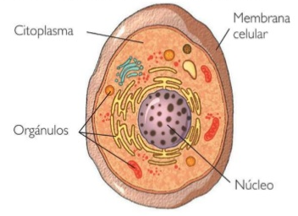
Ilustración con señalización de partes:

Slide 8
4- Retículo Endoplasmático Rugoso
Ubicación: está ubicado junto a la envoltura nuclear y se une a la misma de manera que puedan introducirse los ácidos ribonucleicos mensajeros que contienen la información para la síntesis de proteínas
Estructura: es resultado de la presencia de múltiples ribosomas, adheridos a la superficie de su membrana del lado del citoplasma.
Función: su función principal es la de síntesis de proteínas con los ribosomas fijados a su membrana. Las proteínas sintetizadas pasan del RER al REL, luego al aparato de Golgi y de allí, a los lisosomas, a la membrana plasmática o al exterior.

Slide 9
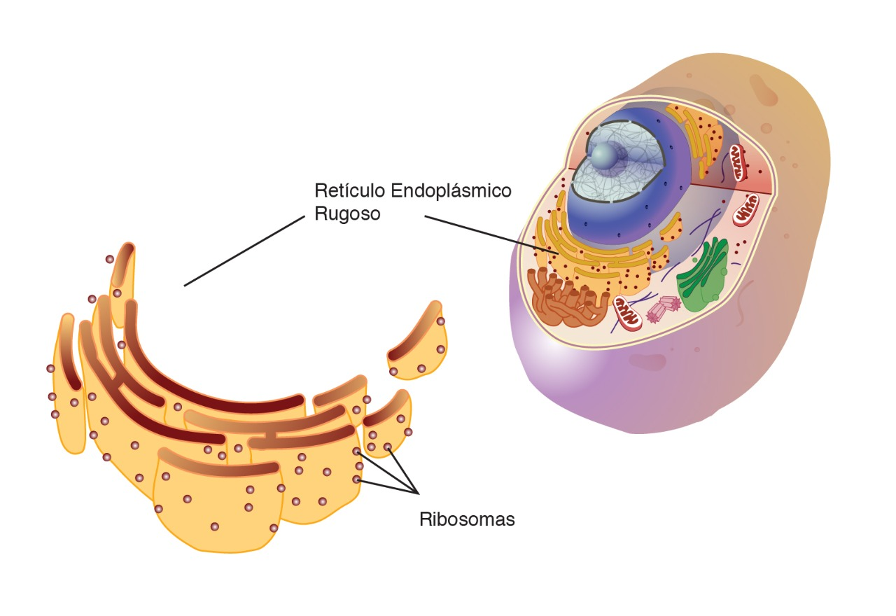
Ilustración con señalización de partes:

Slide 10
5- Retículo Endoplasmático Liso
Ubicación: Se encuentran en el interior de una célula, son abundantes en los hepatocitos.
Estructura: Está formado por una membrana bicapa lipídica, tienen diferentes variantes funcionales que sólo tienen en común su aspecto y la ausencia de ribosomas.
Función: Síntesis, almacenamiento y transporte de lípidos, contracción muscular, detoxificación, la liberación de glucosa a partir del glucógeno (en hepatocitos) y producir vesículas de transporte
Informacion Adicional (Plus): Carece de ribosomas, por lo que su superficie es lisa.

Slide 11
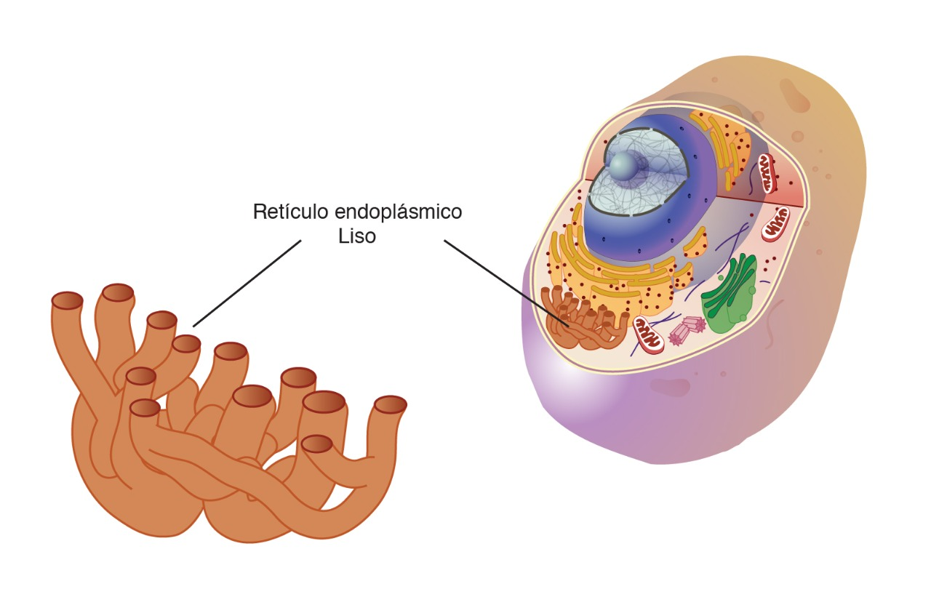
Ilustración con señalización de partes:

Slide 12
6- Ribosomas
Ubicación: Se pueden encontrar solos o en grupos dentro del citoplasma, están presentes de manera abundante en casi todas las células eucariotas
Estructura: El ribosoma está compuesto por dos subunidades, una subunidad pequeña y otra grande. La subunidad pequeña en humanos está formada por una molécula de ARN y 32 proteínas. La subunidad grande consiste de tres moléculas de ARN y alrededor de 46 proteínas.
Función: Obtiene y lee la información del ARN mensajero, traduce dicha información a una secuencia de aminoácidos y crean los bloques que forman a las proteínas
Información Adicional (Plus): Su composición se basa en ARN ribosómico, de ahí su nombre.

Slide 13
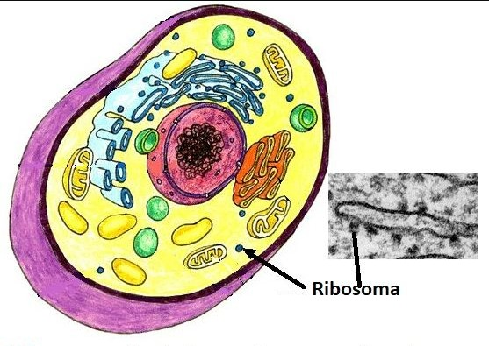
Ilustración con señalización de partes:

Slide 14
7- Aparato de Golgi
Ubicación: esta ubicado cerca del núcleo
Estructura: esta formada por membranas (túbulos y vesículas)
Función: su función es transportar y embalar proteínas, y se encarga de transformar las proteínas para que la célula pueda usarlas agregándoles lípidos o carbohidratos
Ejemplos: casi todas las células eucariotas
Información adicional (Plus): el aparato de Golgi se descubrió gracias a Camilo Golgi cuando estaba observando neuronas

Slide 15
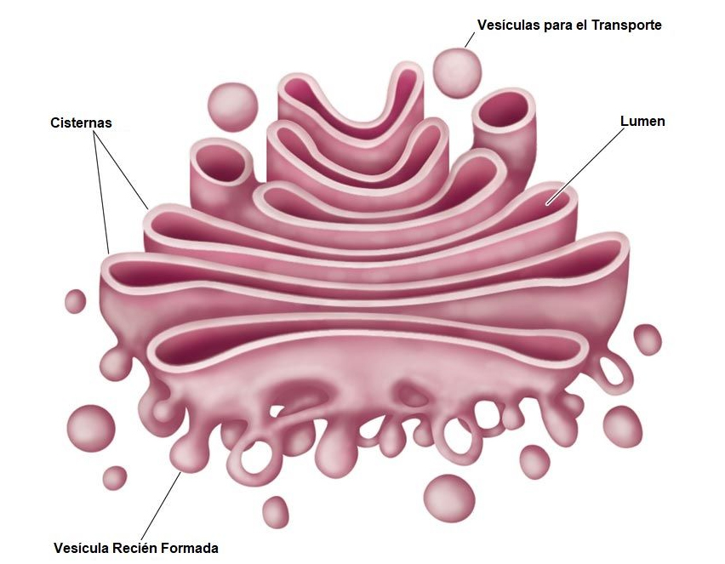
Ilustración con señalización de partes:

Slide 16
8- Mitocondrias
Ubicación: se encuentra en el citoplasma de las células eucariotas
Estructura: están suspendidas en el citosol y son ovaladas con dos membranas (interna y externa)
Función: mediante la respiración celular genera la energía de la célula y degrada las moléculas orgánicas mediante energía química
Ejemplos: células animales y vegetales
Información adicional (Plus): mientras más energía celular se necesita hay más mitocondrias. Tiene un tamaño de 16.569 bases

Slide 17
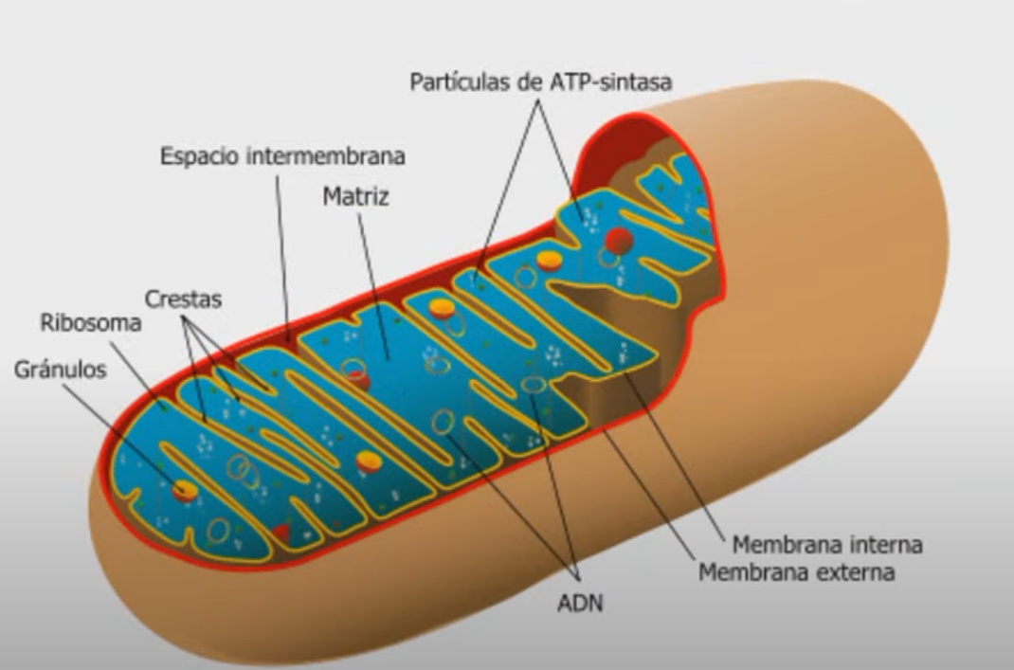
Ilustración con señalización de partes:

Slide 18
9- Vacuolas
Ubicación: se encuentra en el citoplasma que esta en las células eucariotas vegetales, de los hongos y algunas animales
Estructura: toroplasto, interviene en el mantenimiento de la turgencia celular. Jugo vacuolar esta constituido por agua y compuestos orgánicos e in orgánicos
Función: transporta sustancias nutritivas hacia las células y los desechos hacia el exterior
Ejemplos: vacuola pulsátil, vacuola digestiva, vacuola alimentaria
Información adicional (Plus): en la célula vegetal puede ocupar el 90% del volumen celular mientras que en una célula animal puede ocupar de un 5% a un 30%

Slide 19
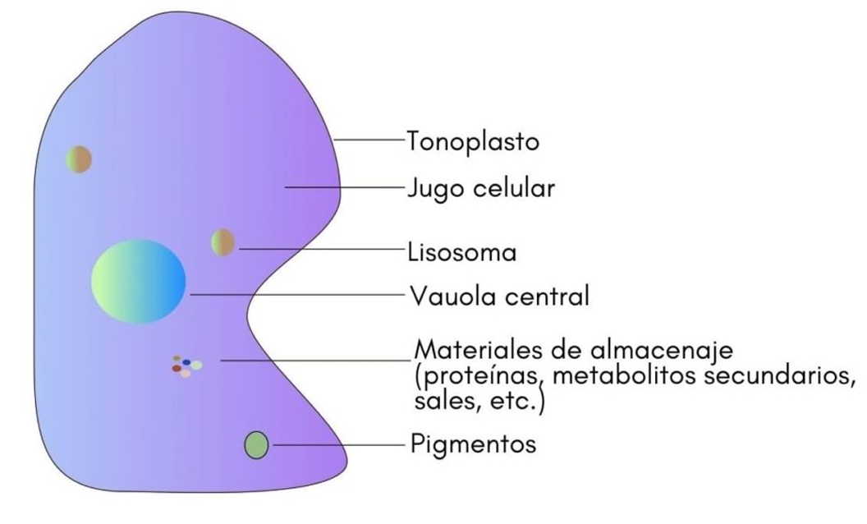
Ilustración con señalización de partes:

Slide 20
10- Lisosomas
Ubicación: están unidos a la membrana y cerca del retículo endoplásmico
Estructura: solo están rodeadas por una membrana
Función: cumple su función en el transporte de proteínas, la digestión celular y la fagocitosis; además de recolectar las partes de la célula que esta dañada o deteriorada
Ejemplos: se encuentran en todas las células animales.
Información adicional (Plus): son parte de el aparato de Golgi, puede romper los enzimas celulares y son parecidas a las vacuolas

Slide 21
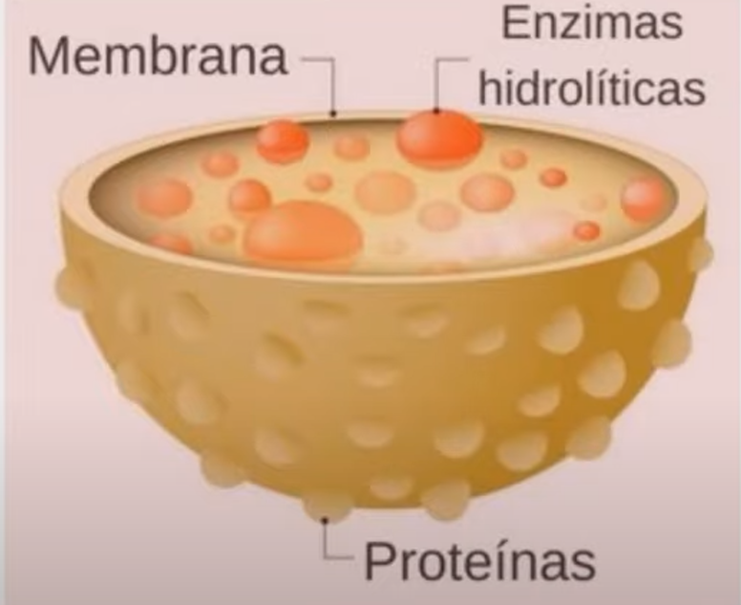
Ilustración con señalización de partes:

Slide 22
11- Núcleo
Ubicación: Se encuentra en el interior de las células eucariotas y es el centro de control de las células
Estructura: Está delimitado por la membrana nuclear que es doble y tiene poros, a través de los cuales, se produce el intercambio de ciertos componentes entre el citoplasma y el núcleo. En su interior se localiza el ADN celular o material genético y el nucléolo
Función. Su principal función es proteger la integridad de la información genética y regular la expresión de los genes que la célula necesita para sus actividades. Además controla la producción de las proteínas y participa en la división celular.
Ejemplos: En las células eucariotas.
Información adicional (Plus) Cuando se mira una imagen de la célula, el núcleo es una de las partes más evidentes. Está en el centro de la célula, y contiene todos los cromosomas de la misma, los cuales codifican el material genético. Es por lo tanto, una parte a proteger, es realmente importante para la célula.

Slide 23
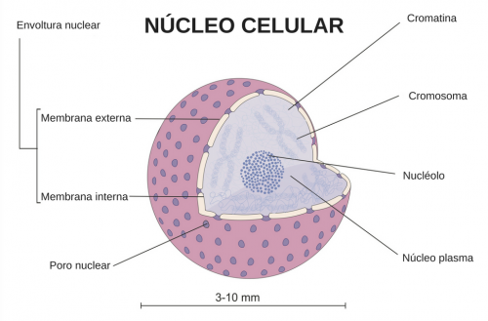
Ilustración con señalización de partes:

Slide 24
12- Nucléolo
Ubicación: Los nucléolos suelen estar dentro del núcleo de las células eucariotas pero no exactamente en el centro, sino ligeramente hacia afuera y no posee una membrana que lo limite.
Estructura: Los nucléolos son una estructura esférica que están formados por proteínas y ADN ribosoma (ADN). El ADN es un componente fundamental ya que es utilizado como molde para la transcripción del ARN ribosómico(ARN), que será incorporado a nuevos ribosomas.
Función: Es el encargado de la síntesis del ARN ribosómico y el ARN de transferencia, que luego son exportados al citoplasma. función principal es producir y ensamblar los ribosomas de la célula. El nucléolo también es el sitio donde se transcriben los genes del ARN ribosómico.
Ejemplos: El nucléolo se encuentra en todas las células eucariotas con excepción de los espermatozoides y de los núcleos de segmentación de los anfibios.
Información adicional (Plus): El nucléolo tiene roles en otras funciones celulares tales como la regulación del ciclo celular, las respuestas de estrés celular, la actividad de la telomerasa y el envejecimiento.

Slide 25
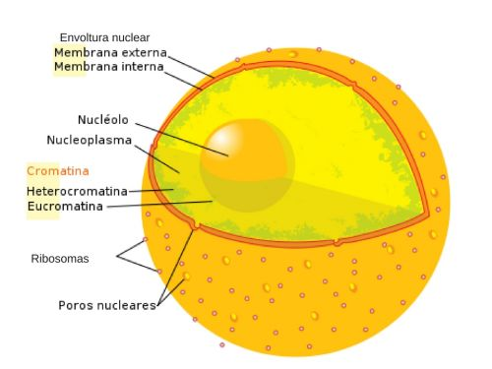
Ilustración con señalización de partes:

Slide 26
13- Cloroplastos
Ubicación: Plastos que se encuentran exclusivamente en células de algas y plantas.
Estructura: Su forma es semejante a un disco. Están limitados por una envoltura formada por las dos membranas concéntricas y contienen muchas vesículas, los tilacoides, donde se encuentran organizados los pigmentos y demás moléculas que convierten la energía lumínica en energía química, como la clorofila.
Función: Son los encargados de llevar a cabo el proceso de fotosíntesis en la célula. Poseen sacos internos que encierran la clorofila. interna Los cloroplastos son los orgánulos celulares que en los organismos eucariotas fotosintetizadores, se encargan de realizar la fotosíntesis
Ejemplos: Se encuentran en las células de las plantas, por ejemplo brócoli y algas
Información adicional (plus): Contiene en su interior una sustancia básica denominada estroma, la cual está atravesada por una red compleja de discos conectados entre sí, llamados lamelas que se encuentran apiladas como platillos. A estas pilas se laes llama grana

Slide 27
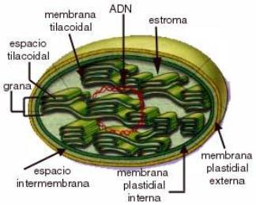
Ilustración con señalización de partes:

Slide 28
14- Centrosomas
Ubicación: Centro organizador de microtúbulos presente en algunas células animales, al lado del núcleo
Estructura: Está formada por dos estructuras cilíndricas denominadas centriolos dispuestas perpendicularmente entre sí y rodeadas por un material amorfo, material pericentriolar.
Función: Participa en procesos de división y transporte celular. Organiza los microtúbulos de la célula
Ejemplos: Es característico de las células animales. No está presente en las células vegetales.
Información adicional (Plus): Después de la formación huso mitótico, los dos centrosomas se asocian con los dos polos de huso, segregándose con las dos futuras células hijas y completando así el ciclo del centrosoma

Slide 29
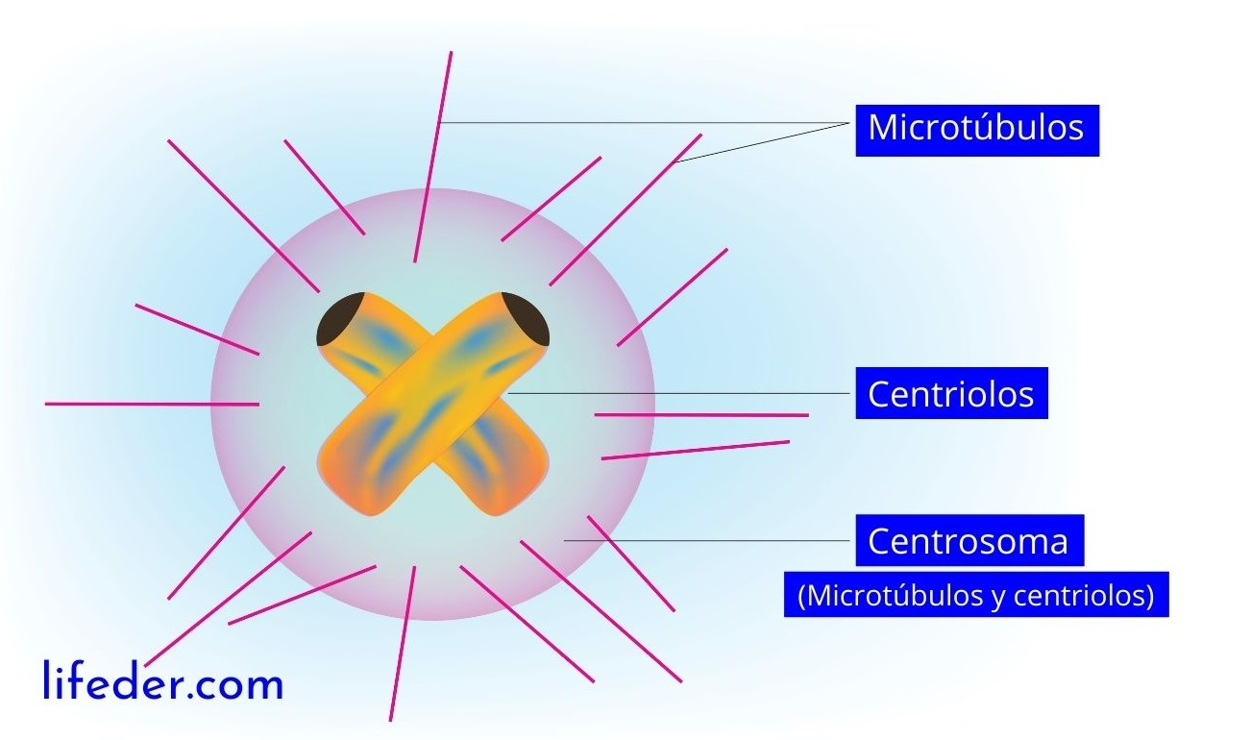
Ilustración con señalización de partes:

Slide 30
15- Citoesqueleto
Ubicación:Se hallan en las células eucariotas y están formados por la polimerización de un dímero de dos proteínas globulares, tubulinas alfa y beta. Cada microtúbulo está compuesto de 13 protofilamentos formados por los dímeros de tubulina
Estructura:El citoesqueleto se compone de tres estructuras filamentosas bien definidas, microtúbulos, microfilamentos y filamentos intermedios, que en conjunto constituyen una red interactiva
Funciones citoesqueleto es una estructura dinámica que mantiene la forma de la célula, facilita la movilidad celular (usando estructuras como los cilios y los flagelos), y desempeña un importante papel tanto en el tráfico
Ejemplos:El citoesqueleto es una estructura dinámica que mantiene la forma de la célula, facilita la movilidad celular y desempeña un importante papel tanto en el tráfico intracelular (por ejemplo, los movimientos de vesículas y orgánulos) y en la división celular
Información Adicional (Plus):Las células eucariotas tienen tres tipos de filamentos citoesqueléticos: microfilamentos, filamentos intermedios y microtúbulos. Las septinas se consideran el cuarto componente del citoesqueleto.

Slide 31
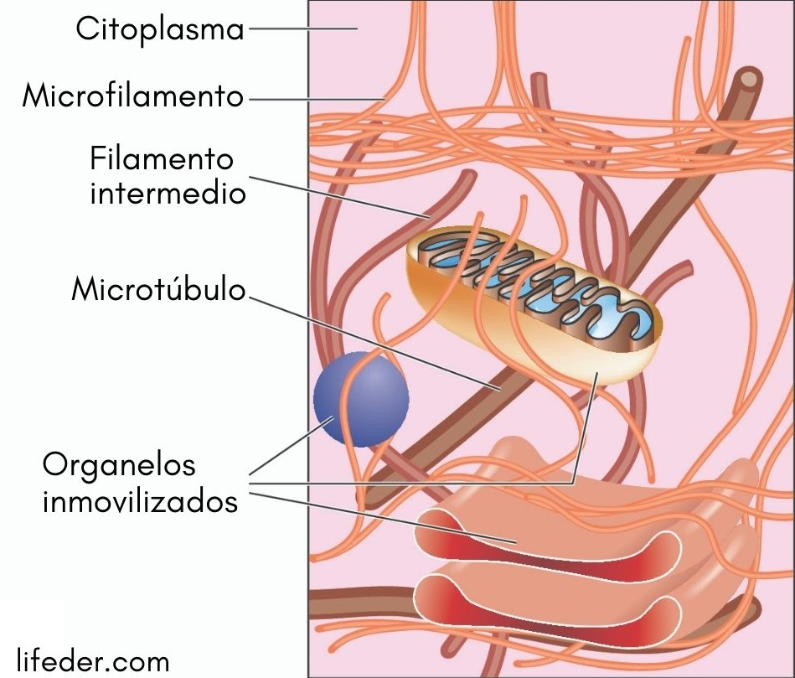
Ilustración con señalización de partes:

Slide 32
16- Cilios
Ubicación: Los cilios son una serie de prolongaciones móviles, cortas y numerosas, de la membrana plasmática que recubren la superficie celular de algunos organismos eucariotas.
Estructura: Los cilios son prolongaciones del citoplasma apical de 8 mm de longitud y 0.25 mm de diámetro, que contiene un eje de microtúbulos llamado axonema. En cada axonema hay un par central de microtúbulos y nueve pares periféricos. Esta disposición 9+2 es característica de los cilios
Función: Los bronquios en los pulmones están recubiertos con proyecciones similares a cabellos, llamados cilios, que extraen microbios y residuos de las vías respiratorias.
Ejemplos: Por ejemplo, los receptores olfativos se encuentran en cilios dendríticos y los segmentos externos de los conos y bastones de la retina son en realidad cilios modificados. Algunos de los receptores están más densamente empaquetados en sus membranas que en el resto de la membrana plasmática de la célula.
Información Adicional (Plus): En 1786 Otto Müller emplea por primera vez el nombre de "cilio" para referirse a "los pies increíblemente finos" que Leeuwenhoek describió en los animálculos.

Slide 33
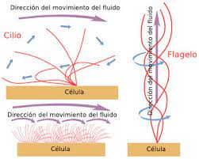
Ilustración con señalización de partes:

Slide 34
17- Flagelos
Ubicación:Las bacterias lofotricas tienen múltiples flagelos situados en el mismo punto (o en dos puntos opuestos) que actúan en concierto para conducir a las bacteria en una sola dirección. En muchos casos, las bases de los flagelos están rodeadas de una región especializada de la membrana plasmática, denominada membrana polar.
Estructura: Esencialmente, la estructura del flagelo (al igual que la del cilio) es de una forma cilíndrica, de diámetro uniforme en toda su longitud, con una terminación redondeada, semiesférica. Su núcleo es un cilindro de nueve dobletes de microtúbulos que rodean a otros dos centrales.
Función: Su principal misión es desplazar a la célula. Son mucho menos numerosos que los cilios en las células que los poseen. Su movimiento también es diferente puesto que no desplazan el líquido en una dirección paralela a la superficie de la célula sino en una dirección paralela al propio eje longitudinal del flagelo.
Ejemplos: Por ejemplo, los coanocitos de las esponjas poseen flagelos que producen corrientes de agua que estos organismos filtran para obtener el alimento. (también se encuentra en los espermatozoides). Existen tres tipos de flagelos: eucariotas, bacterianos y arqueanos.
Información Adicional (Plus):Los organismos que se desplazan mediante flagelos polares pueden hacerlo mediante dos estrategias, la llamada TRACTELA donde es el flagelo que "tira" del organismo ubicándose delante de él y el de PULSELA en el que el flagelo impulsa al organismo situándose atrás de él

Slide 35
Ilustración con señalización de partes:

Slide 36
FIN DE LA PRESENTACION
Mateo López
Pilar Cabrerizo
Pía Núñez
Selene Valdez
Martin Lucero
4 ‘‘B’’

